Slide 1
UNIVERSIDAD DE LAS FUERZAS ARMADAS
“ESPE”
DEPARTAMENTO DE CIENCIAS ECONÓMICAS, ADMINISTRATIVAS Y DE COMERCIO
CARRERA DE INGENIERÍA COMERCIAL
DANIEL VINICIO CORDOVA SUAREZ

Slide 2
LOS RIESGOS LABORALES Y SU RELACION CON LA GESTION DE LA SALUD Y SEGURIDAD OCUPACIONAL EN LAS CLINICAS DE ESPECIALIDADES DEL DISTRITO METROPOLITANO DE QUITO

Slide 3
Introducción
Riesgos Laborales
Elevados índices accidentes laborales en el DMQ
Gestión de seguridad Ocupacional
Índice Bloomberg

Slide 4
Planteamiento del Problema
Personal expuestos a riesgos especiales
Disminución de demanda en el sistema de salud privado
Bajo rendimiento laboral
Poca de capacitación SSO y falta de controles.

Slide 5
Objetivos
Objetivo general
Analizar la relación existente entre la gestión de la salud y seguridad ocupacional y la ocurrencia de accidentes laborales en las clínicas de especialidades de la ciudad de Quito.
Objetivos específicos
Estudiar cómo se realiza la gestión de salud y seguridad ocupacional en las clínicas de especialidades del DMQ.
Determinar cuáles son los riesgos laborales a los cuales están expuestas las personas que laboran en las clínicas de especialidades del DMQ .
Determinar cuáles serían las maneras de mejorar la salud y seguridad ocupacional dentro de las clínicas de especialidades del DMQ.

Slide 6
MARCO TEÓRICO

Slide 7
Teorías de Soporte
Teoría Riesgo Profesional
Dentro del área de trabajo se origina un riesgo que no existe comúnmente para el individuo, ni se parece al originado en otras áreas de trabajo.
Teoría Z del Diseño Humanístico
Establece que la organización debe ser un sistema abierto que interactúe con el entorno y mantener una comunicación multidireccional.
Teoría De La Causalidad
Los accidentes no son producto de la casualidad, del azar o de la mala suerte y que no debe considerarse como fortuito una accidente cuyas causas no han podido ser determinadas.

Slide 8
Marco Conceptual
RIESGO LABORAL
ENFERMEDAD LABORAL
SEGURIDAD OCUPACIONAL
CLINICA DE ESPECIALIDADES

Slide 9
Marco Legal
CÓDIGO DEL TRABAJO
El artículo 42 del Código del trabajo determina que es una obligación del empleador colocar instalaciones ya sean estos talleres, oficinas, fabricas, etc. Acatando todas las medidas de seguridad ocupacional, así como de las normas de higiene del trabajo sin olvidar todas los mandatos legales y reglamentarios.
LEY ORGÁNICA DE SALUD
El artículo 13 de la ley orgánica de Salud manifiesta que una institución de salud privada debe regular vigilar y tomar las medidas destinadas a proteger la salud humana ante los riesgos y daños que pueden provocar las condiciones del ambiente.

Slide 10
MARCO METODOLÓGICO

Slide 11
Enfoque de Investigación
Cualitativo
Encuesta
Fuentes bibliográficas
Tipología de la Investigación
Por su finalidad: Aplicada
Por las fuentes de información: Documental e Investigación de Campo
Instrumentos de Recolección de Información
Por las unidades de análisis: Investigación In situ
Por el control de las variables: Investigación no experimental
Por el alcance: Investigación Descriptiva y correlacional
Población
Cobertura de las unidades de análisis
Muestra
Estadística Descriptiva e inferencial
Procedimiento para tratamiento y análisis de información

Slide 12
Aplicación del método
La recopilación de información se obtuvo por visitas personales al personal en su lugar de trabajo, donde se aplico la encuesta, conjuntamente con charlas complementarias
En el sector privado de salud de Pichincha, existen 97 Clínicas de Especialidades. Con un promedio de 2 enfermeras y 5 auxiliares por cada una.
Se determino una población de estudio de 658 personas, de donde se obtuvo una muestra de 243.
Análisis de respuestas realizando tablas de frecuencia, tablas de contingencia, correlación de Pearson y Chi cuadrado, y análisis de correspondencia; utilizando el programa estadístico –informático SPSS.

Slide 13
RESULTADOS

Slide 14
Revisión de fuentes secundarias
CLÍNICAS DE ESPECIALIDADES
PERSONAL DE SALUD
PRINCIPALES RIESGOS
A nivel nacional existen 507 clínicas de especialidades.
En Pichincha laboran 613 enfermeras y 578 auxiliares.
Riesgo Biológico
Pichincha cuenta con 97 su mayoría dentro del cantón Quito
Constituyen el 90% del personal de las clínicas.
Riesgo Físico
Riesgo Psicosocial
Riesgo Químico

Slide 15
Revisión de Fuentes Secundarias
ENFERMEDADES
ACCIDENTES
Los principales accidentes que ocurren son:
Pinchazos un 48.2%
Cortes 8%
Contusiones y traumatismos 7.1%
Factores Químicos 15.1%
Las enfermedades mas comunes son:
Hepatitis A y C
Influenza
Resfriados
Menos comunes:
Tuberculosis
VIH-Sida

Slide 16
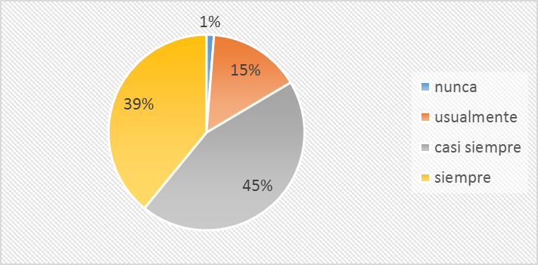
RESULTADOS DE LA INVESTIGACIÓN DE CAMPO
Medidas de Prevención
¿Practica en su trabajo medidas de seguridad para prevenir accidentes laborales?

Slide 17
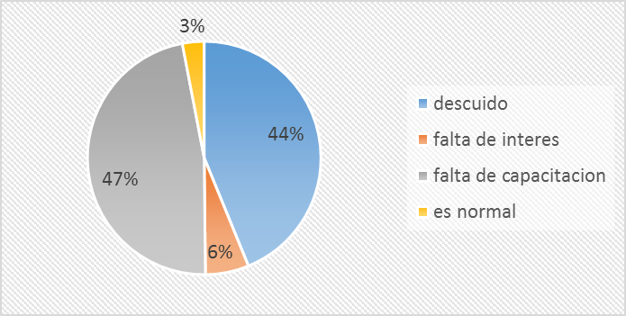
Causas de Accidentes
¿Cuáles cree usted que son las principales causas para que se produzcan accidentes laborales?

Slide 18
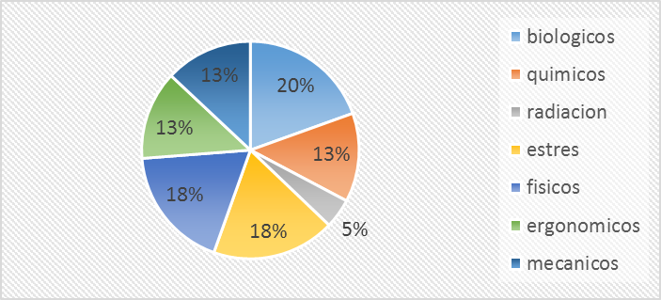
Riesgos Laborales
Señale de la lista los riesgos laborales a los que se encuentra expuesto

Slide 19
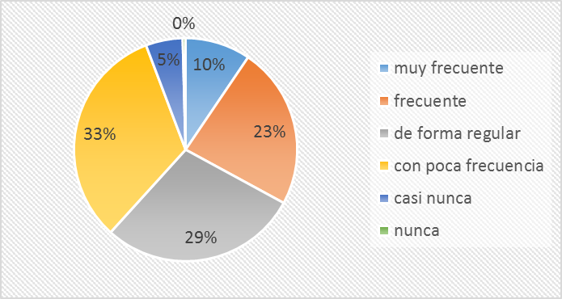
Capacitación sobre riesgos
¿Ha recibido capacitación sobre riesgos laborales?

Slide 20
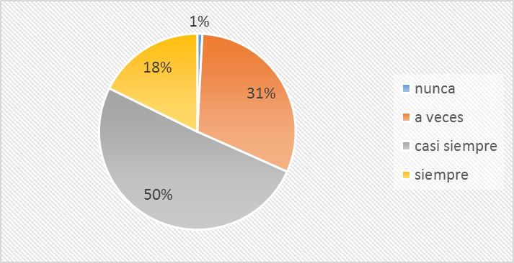
Materiales de Trabajo
¿La administración se preocupa por mantener en inventario los materiales de protección que usted requiere para evitar riesgos laborales?

Slide 21
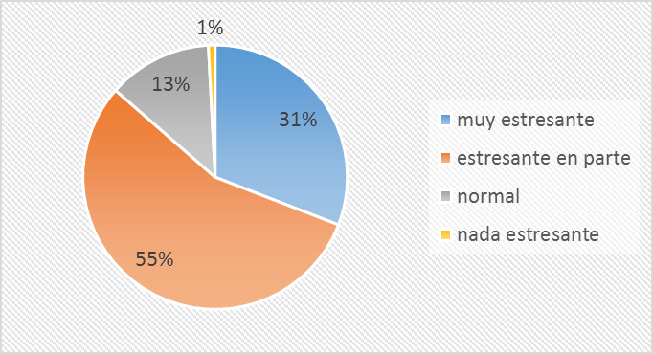
Estrés Laboral
¿Considera usted que su trabajo es estresante?

Slide 22
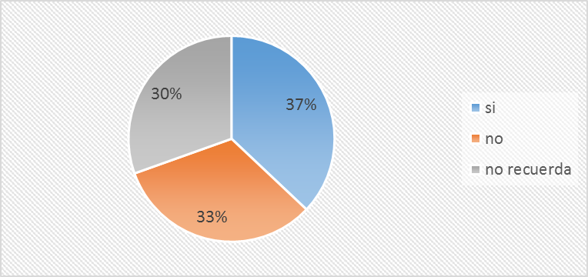
Campañas de Prevención
¿Está clínica ha realizado en este último año alguna campaña de prevención de accidentes laborales?

Slide 23
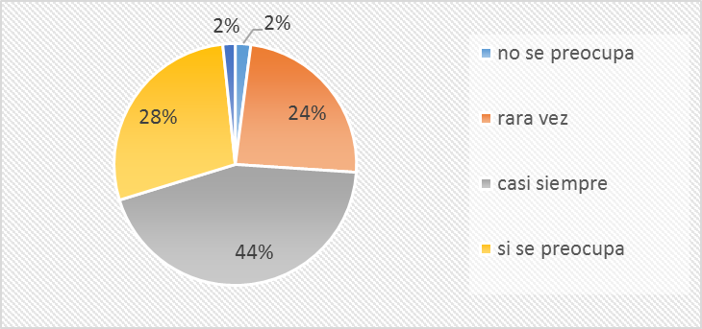
Área de recursos humanos
¿Considera que el área de recursos humanos se preocupa por su salud y seguridad ocupacional?

Slide 24
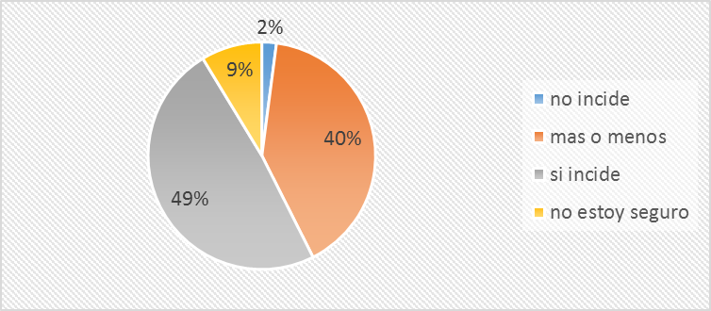
Gestión de Personal
¿Considera que la mala gestión de personal incide en los riesgos laborales a los que se encuentra expuesto?

Slide 25
CONCLUSIONES
Se encontró que uno de los factores más altos de riesgo de contraer enfermedades laborales son los Pinchazos con objetos cortopunzantes mismos que alcanzan un rango de incidencia del 48.2% entre las enfermeras.
Tienen incidencia en la generación de accidentes laborales dentro de las clínicas: el desconocimiento de normas de seguridad y la falta de capacitación, el descuido y el exceso de carga laboral, así como ciertos procedimientos que involucran interacción con fluidos y sustancias.

Slide 26
CONCLUSIONES
La gestión de salud se realiza mediante la evaluación del riesgo existente que afecta a la salud del personal, mismo que es constatado por parte de la administración para determinar la índole del mismo, e iniciar un proceso de vigilancia por elemento afectado, al mismo tiempo se investiga y evalúa todas las condiciones de trabajo dispuestas que crearon el suceso; así como la relación directa de estos con la enfermedad.
El personal no tienen una consciencia clara sobre las prácticas de prevención de riesgos laborales que se deben realizar dentro de las clínicas y pese a que están conscientes de los riesgos presentes no todos acatan las normas o disposiciones de seguridad y prevención adecuadas para prevenir los mismos; esto debido a la falta de control interno y seguimiento que existe por parte de la administración.

Slide 27
CONCLUSIONES
Los principales riesgos laborales a los que están expuestos las enfermeras y los auxiliares son: los riesgos biológicos, el estrés laboral, y los factores físicos.

Slide 28
RECOMENDACIONES
Ministerio de Trabajo regule de manera específica a las entidades de salud tanto privadas como públicas en materia de las particularidades de su carga laboral y funciones, que tiene que realizar el personal, mismos que no pueden ser considerados como el resto de trabajos por su alto nivel de riesgo, lo especial de sus turnos de trabajo y las condiciones necesarias que requieren para trabajar de manera segura.
Área de recursos humanos elaborar planes efectivos sobre la prevención de riesgos laborales, y que los imparta de manera constante para concientizar de mejor manera al personal.

Slide 29
RECOMENDACIONES
Área gestión de seguridad ocupacional elabore manuales de procedimientos de seguridad estandarizados para las actividades que realiza el personal de salud dentro de las clínicas de especialidades.
Realizar una gestión de riesgos laborales enfocada en la etapa de prevención más que en la contención de los riesgos una vez presentes por parte de la administración.

Slide 30
RECOMENDACIONES
Trazar un plan general anual de prevención de riesgos laborales que contenga un estudio de la situación específica presente en cada clínica privada de manera que se ajuste a las necesidades y requerimientos particulares del personal que labora dentro de ella.

